Slide 1


构建一个只有一层的神经网络
假设这个样本的特征有两个维度，
每个维度的值为
神经网络所有参数
随机初始化，且恰好如下
假设这个样本的真实值为：

Slide 2

正向传播：计算第一个神经元的输出
假设这个样本的特征有两个维度，
每个维度的值为
神经网络所有参数
随机初始化，且恰好如下
假设这个样本的真实值为：

Slide 3

正向传播：计算第二个神经元的输出
假设这个样本的特征有两个维度，
每个维度的值为
神经网络所有参数
随机初始化，且恰好如下
假设这个样本的真实值为：

Slide 4


正向传播：计算最后一个神经元的输出
假设这个样本的特征有两个维度，
每个维度的值为
神经网络所有参数
随机初始化，且恰好如下
假设这个样本的真实值为：

Slide 5

正向传播完成
这一轮正向传播后
假设损失函数如右所示：

Slide 6


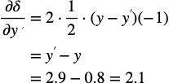


backward propagation反向传播
以计算为例，同理

Slide 7

backward propagation反向传播
由前一页可知
那么便可更新w5的值
学习率，属于超参数，自行设定

Slide 8

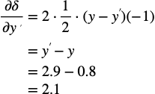



backward propagation反向传播
以计算为例，
同理

Slide 9

backward propagation反向传播
由前一页可知
那么便可更新的值
学习率，属于超参数，自行设定

Slide 10
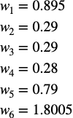
backward propagation反向传播
假设这个样本的特征有两个维度，
每个维度的值为
一轮正向反向传播后更新得到的参数：
假设这个样本的真实值为：

Slide 11




第二轮正向传播得到的误差
误差比第一轮减小了

Slide 12
至此，便完成了所有参数的更新；
结合前面的图文讲解，整个前向传播和反向传播，应该已经非常清楚了
更新网络参数
有几点要再说明下：
这个case重点是在讲解清楚，正向传播和方向传播，为了举例说明中的计算方便，没有给每个神经元加上激活函数；
在实际使用的神经网络中，每个神经元在上文计算的基础上，会再通过一个激活函数，才能得到最后的值；
然后求导的时候，要再结合激活函数的形式求导；但整个流程没有任何区别；
对每个神经元的涉及到的参数求导
正向传播
根据正向传播结果
计算每个神经元输出

